Slide 1
H5P – Quiz - Aufgaben
…einige Möglichkeiten, das Wissen der Lerngruppe zu überprüfen.
Michael Köhle, FB Informatik, 2019

Slide 2
Was erwartet Sie in den nächsten 90 Minuten?
Rechtliche Grundlagen: Wo finde ich passendes Material?
Was ist H5P? Wie ist das H5P – Tool aufgebaut?
Erstellung interaktiver Aufgaben
Erste praktische Erfahrungen
Reflexion und Abschluss

Slide 3
Wo finde ich passendes Material?

Slide 4
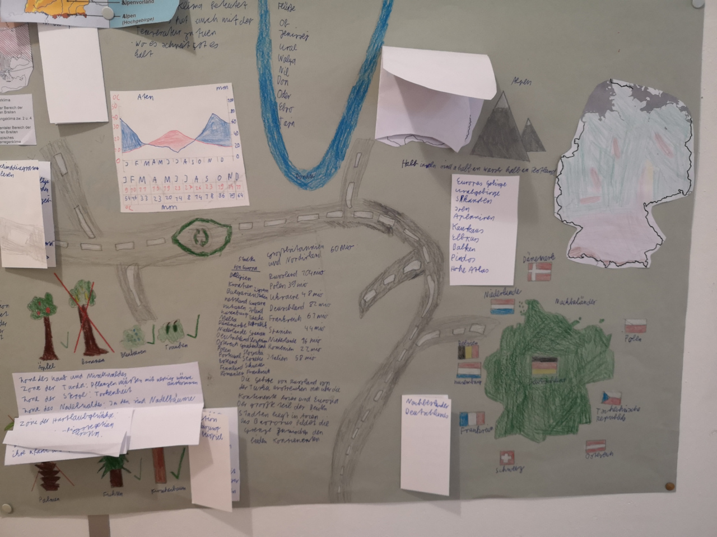
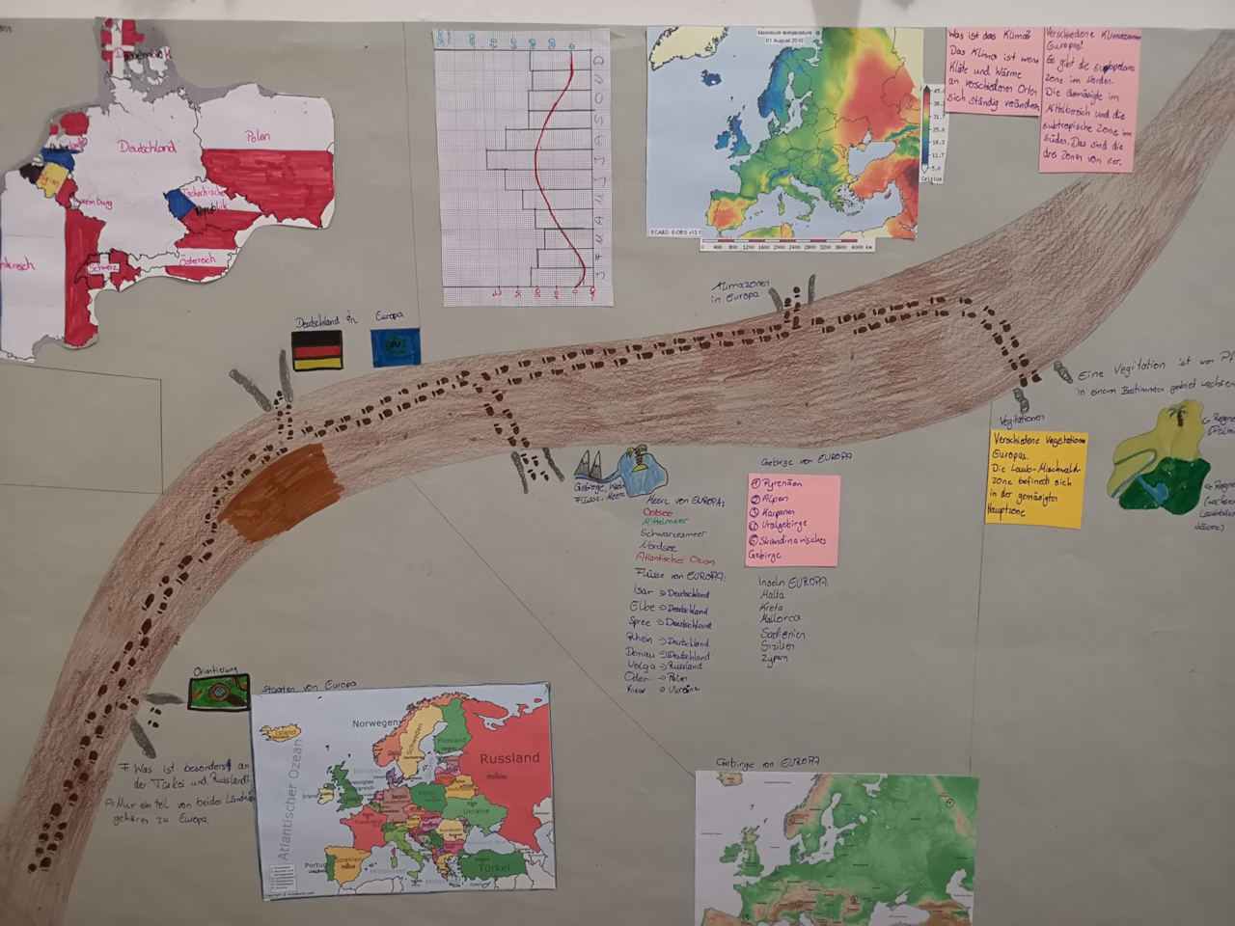
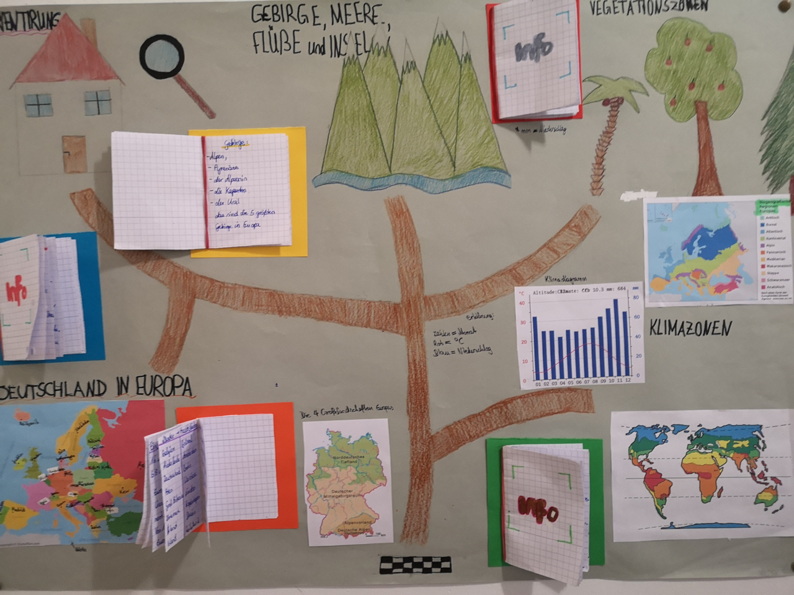
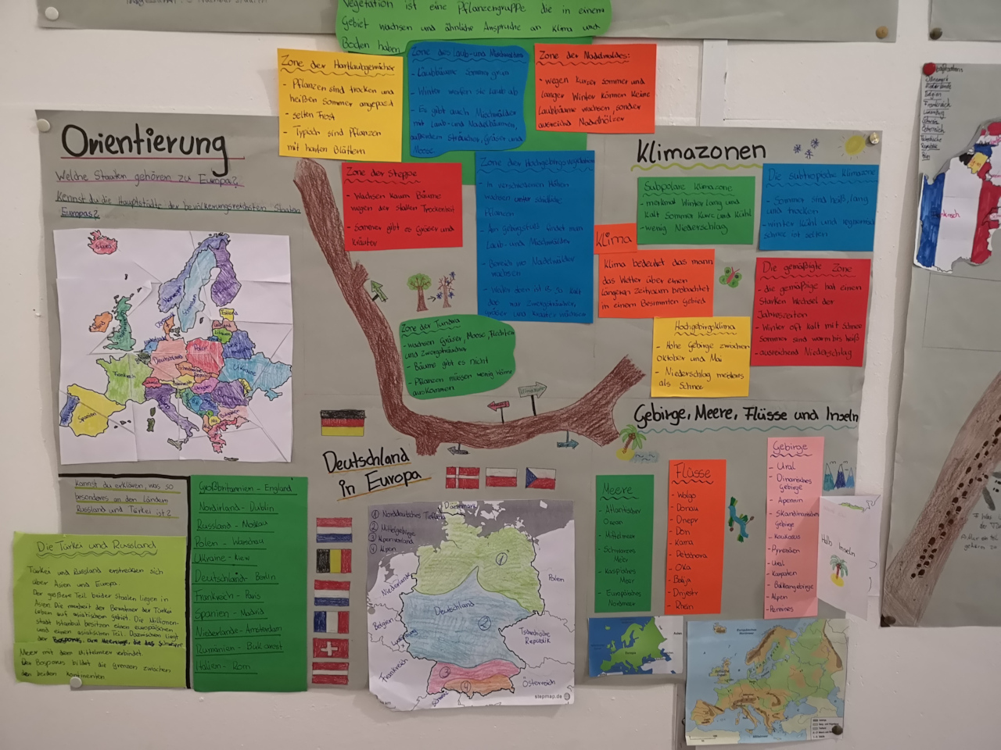
Der eigene Unterricht
Ergebnisse aus PA/GA
Plakate, Lapbooks, …
Inhalte aus Büchern/Aufgaben
Internet
…

Slide 5
Open Educational Resources (OER)
freie Bildungsmaterialien
Grundidee:
urheberrechtlich geschütztes Material
Lizenzen definieren den Bearbeitungsspielraum
Fundorte:
OER-Portale
fach- oder medienspezifische Portale
Notes:
-> Material im Anhang!

Slide 6
Creative Commons (CC – Lizenzen)
gemeinnützige Organisation
veröffentlicht (Standard-)Lizenzverträge
ermöglichen frei Inhalte
definieren Bearbeitungsspielraum

Slide 7
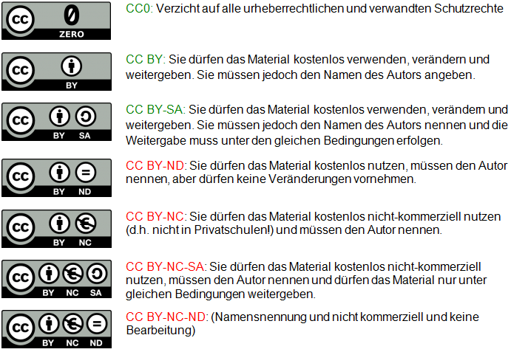
Was sind CC – Lizenzen?
Unterscheidung:
Geschützter Rahmen des Schulhauses und Veröffentlichung z.B. im Internet!
Die sechs Lizenzen (plus CC Zero) von Jöran Muuß-Merholz unter CC BY SA 3.0 für wb-web

Slide 8
Was ist H5P? Wie ist das H5P – Tool aufgebaut?

Slide 9
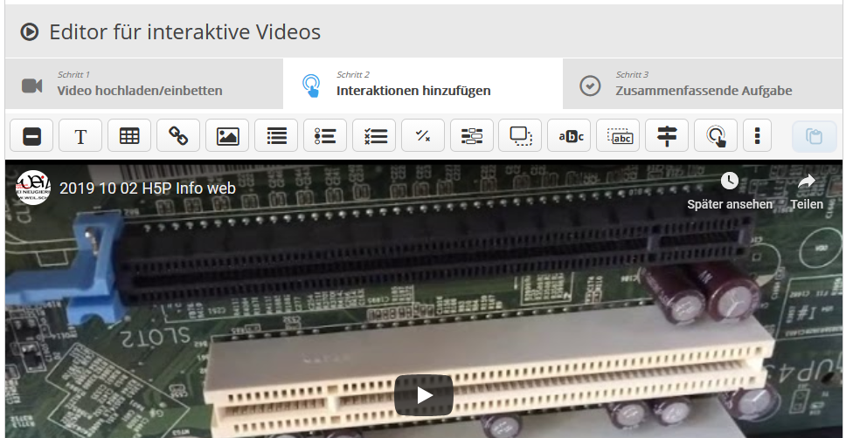
Was ist H5P?
freie/offene Software
Erstellung interaktiver Inhalte
H5P „meets“ MEBIS
vollständige Integration
Notes:
Möglichkeit der Integration auf WP – Seiten,
Allerdings mit Vorsicht!

Slide 10
Was kann H5P„umsetzen“? Eine Themenauswahl
Fragen zum Text
Fragen zu Referaten
Fragen zur Probenvorbereitung
Fragen zur Wiederholung
Vokabeltraining
…

Slide 11
Welche H5P – Tools mit Quiz - Aufgaben gibt es?
Live - Beispiele

Slide 12
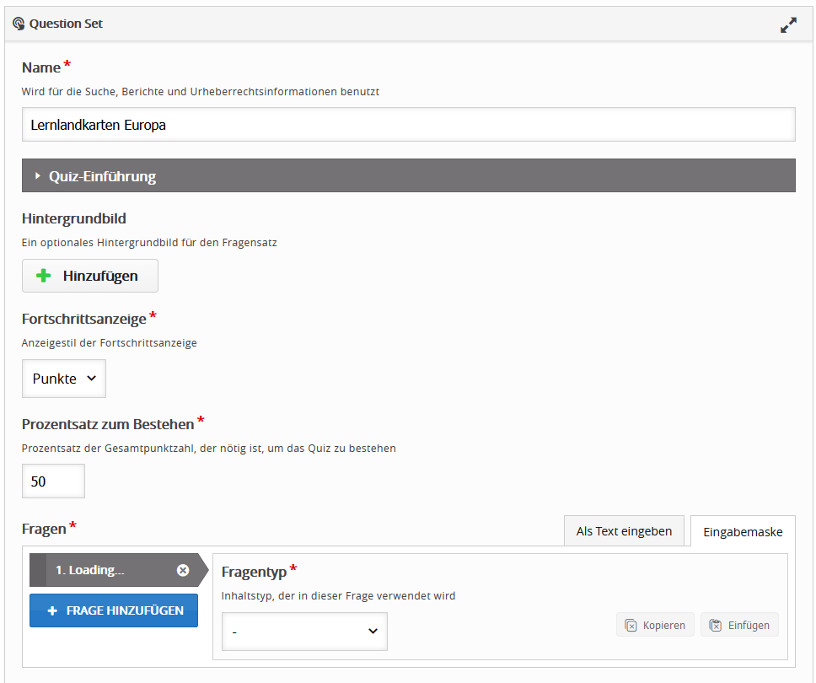
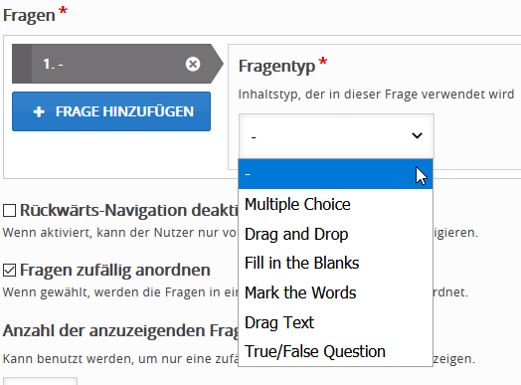
Quiz (Question Set)

Slide 13
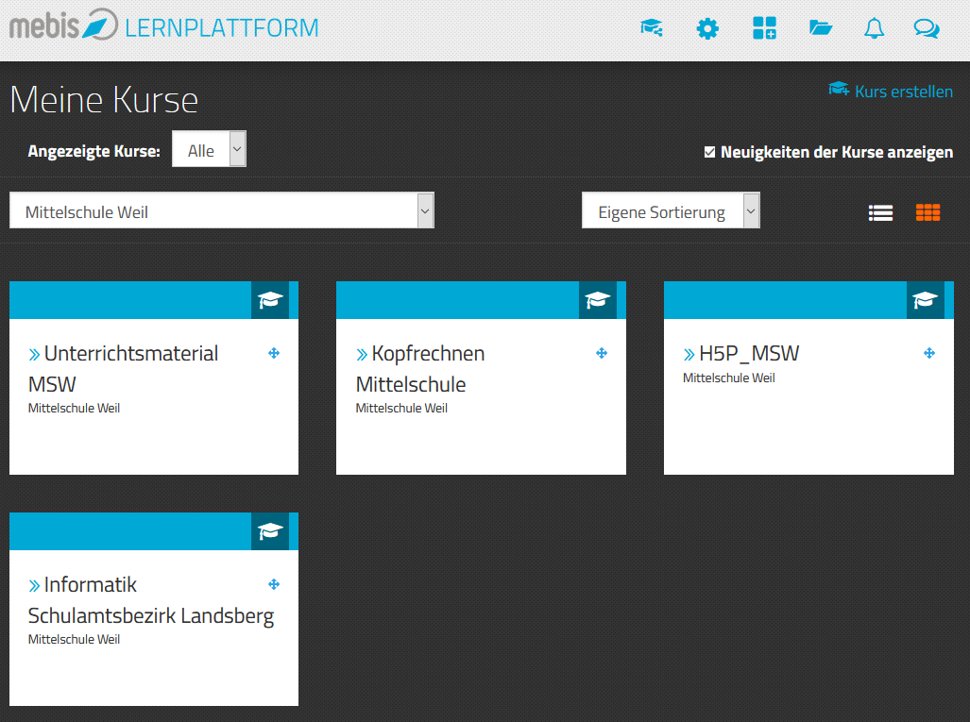
Erstellung von H5P - Aufgaben in MEBIS
Kurs muss erstellt sein
Nutzer (z.B. Schüler und Kollegen) können individuell hinzugefügt werden
Empfehlungen:
„Sandkasten-Kurs“ erstellen
Dummy – User erstellen
Notes:
Auf DUMMY – User hinweisen!
Info.lehrer ScratchInf#

Slide 14
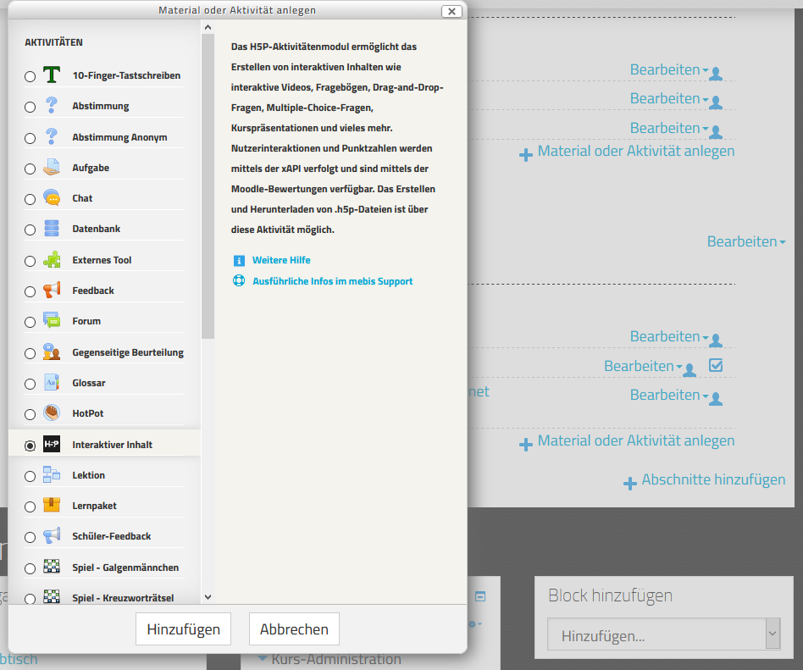

Slide 15
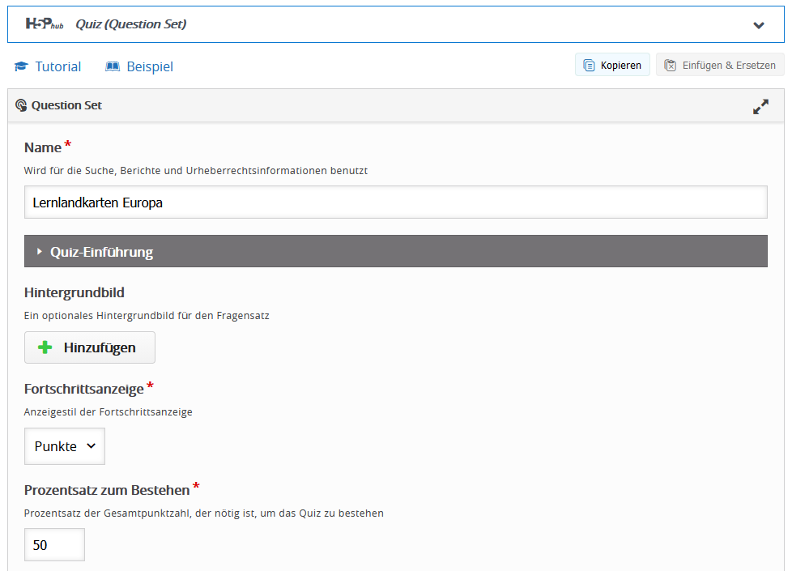

Slide 16
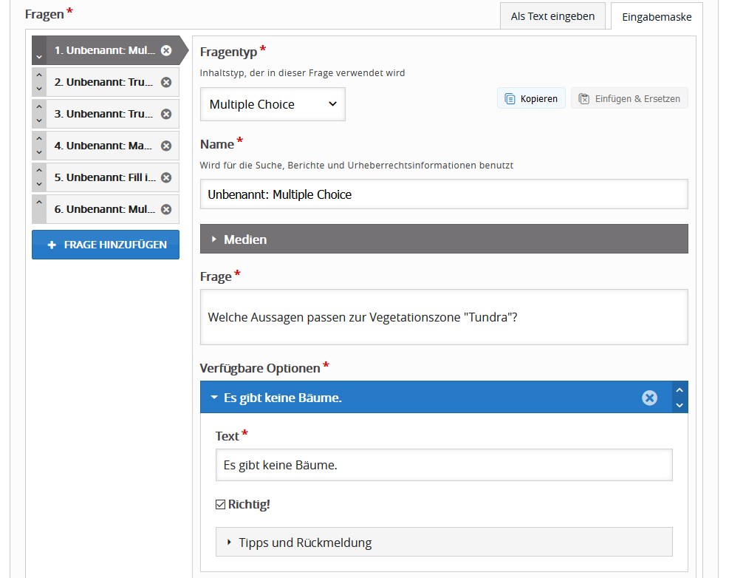

Slide 17
Alternative Eingabe bei Multiple-Choice
„Als Text eingeben“ auswählen
Frage eingeben
Richtige Antworte(n) mit einem *versehen.
Notes:
Kann auch durch Schüler erstellt werden.

Slide 18
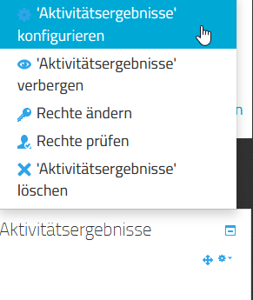
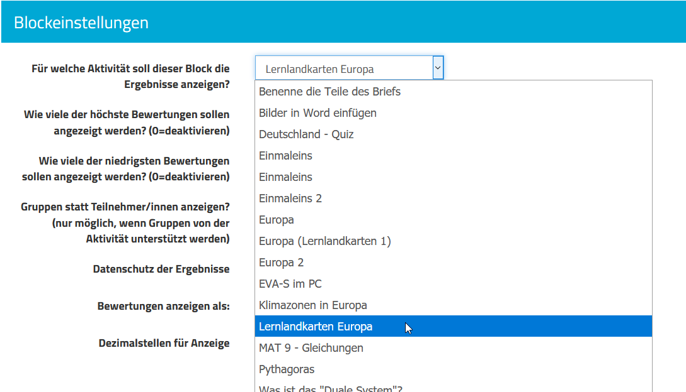
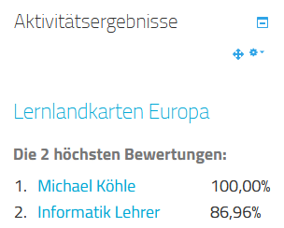
Überprüfung mit MEBIS
Block „Aktivitätsergebnisse“ hinzufügen
Konfigurieren

Slide 19
Erste praktische Erfahrungen
Erstellen interaktiver Quiz - Aufgaben

Slide 20
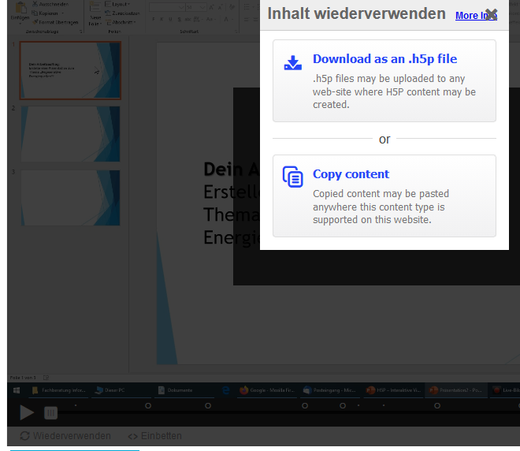
Reflexion und Abschluss
Download der H5P- Dateien ist möglich
Einsatz im Klassenverband
MEBIS – Integration der Klassen -> Wunsch des KMs
MEBIS – Nutzung von allen Lehrkräften wünschenswert
Weitere Angebote

